Slide 1
Обучающее изложение 2 класс
Иванова Марина Владимировна
ГБОУ СОШ №280
имени М. Ю. Лермонтова
г. С-Петербург

Slide 2
Изложение.
Опасная встреча.

Slide 3
Прочитайте текст

Slide 4
Однажды Сережа пошёл в
лес. С ним побежала собака
Чапа. Вдруг в траве послышал-
ся шорох. Это ползла гадюка.
Гадюка – ядовитая змея. Чапа
кинулась на гадюку и разорвала
её.

Slide 5
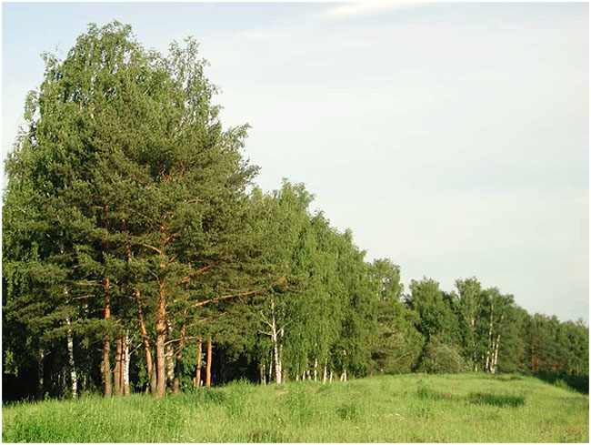
Куда однажды пошёл
Серёжа?
в лес

Slide 6
Кто побежал с ним?
собака Чапа

Slide 7
Что вдруг послышалось
в траве?
шорох

Slide 8
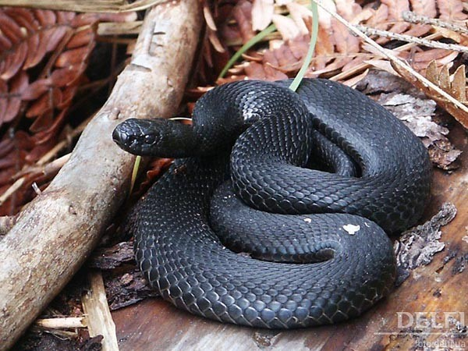
Кто это полз в траве?
гадюка

Slide 9
Кто такая гадюка?
ядовитая змея

Slide 10
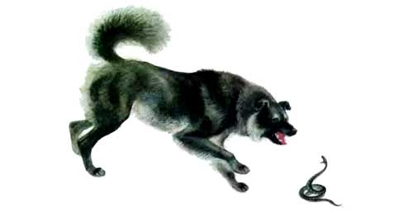
Что сделала Чапа?
кинулась и
разорвала

Slide 11
Самостоятельная работа.

